Slide 1


Теорія будови органічних сполук. Поняття про явище ізомерії та ізомери
Мета уроку:
ознайомитись з основними положеннями теорії будови органічних сполук;
сформувати уявлення про залежність властивостей речовин від складу і хімічної будови молекул;
отримати поняття про явище ізомерії та ізомери.

Slide 2
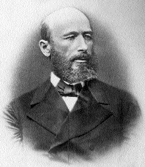
Основні принципи своєї теорії О. М. Бутлеров
виклав у доповіді
“Про теорію хімічної будови” на Міжнародному з’їзді природодослідників та лікарів у Шпейєрі
19 вересня 1861 р.
Notes:
Попередньо можна коротко пригадати історію становлення органічної хімії як науки та ззначити передумови створення теорії будови органічних сполук.

Slide 3
Теорія Бутлерова пояснила явище ізомерії, дала можливість визначити будову органічних речовин і передбачити нові класи органічних сполук.
Бутлеров одержав полімер формальдегіду, синтезував уротропін, уперше одержав штучну цукристу речовину.
Він синтезував третинні спирти, передбачені його ж теорією, одержав ізобутилен і відкрив реакцію його полімеризації.
У 1864-1866 роках опублікував підручник
«Вступ до повного вивчення органічної хімії», в якому теорія хімічної будови була вперше поширена на всі класи органічних сполук.
Notes:
Попередньо можна коротко пригадати історію становлення органічної хімії як науки та ззначити передумови створення теорії будови органічних сполук.

Slide 4
Основні положення
1. Атоми в молекулах з’єднані не безладно, а в певній послідовності згідно з їхньою валентністю.
2. Властивості речовин залежать не тільки від того, які атоми і в якій послідовності входять до складу молекул, а й від порядку сполучення атомів у молекулі.
3. Атоми та групи атомів взаємно впливають один на одного.
4. Знаючи властивості речовин, можна передбачити їхню будову, і навпаки, знаючи будову речовин, можна передбачити їхні властивості.
Notes:
Запропонувати учням обговорити та обгрунтувати кожну тезу, спираючись на отримані знання з хімії у 7 – 9 класах.

Slide 5


Враховуючи взаємний вплив атомів, пояснити кислотні властивості оцтової кислоти
Враховуючи наявність гідроксильної групи та її властивості, поясніть фізичні властивості спиртів
Notes:
Обговорення проводити в парах або групах, обравши одне питання. При поясненні звернути увагу на причину підвищеної рухливості атома Гідрогену у кислотах, поляризацію групи –ОН у спиртах, наслідком якої є виникнення водневого зв'язку.

Slide 6
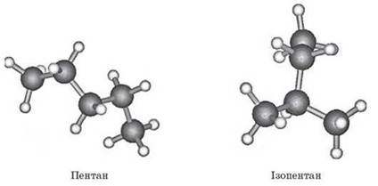
Ізомерія - існування сполук, однакових за хімічним складом, але різних за будовою і властивостями.
Ізомери - речовини, що мають однаковий склад молекул,
але різну будову, і тому мають різні властивості.
Notes:
Наголосити, що молекулярні формули ізомерів абсолютно однакові. Лише структурні формули показують відмінності у будові речовин.

Slide 7
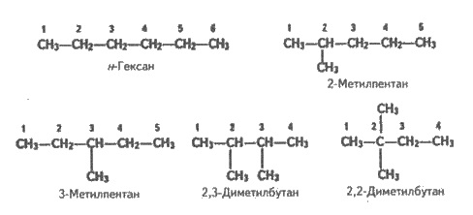
С6Н14
Ізомерія – причина великої кількості органічних сполук
C4H10 — 2 ізомери,
С10Н22 — 74 ізомери,
C14H30 — 1 858 ізомерів
Notes:
Пригадати проблемну ситуацію: чому при бідному якісному складі кількість органічних речовин значно більша, ніж неорганічних.

Slide 8


Види ізомерії
Структурна
Будова карбонового ланцюга
Положення функціональної групи
Положення кратного зв’язку
Notes:
Вказати, що так як ізомери відрізняються за своїми властивостями, вони – різні речовини, молекулярна формула несе дуже мало інформації.

Slide 9

Види ізомерії
Просторова (геометрична,
або цис- і транс-ізомерія)
Різне розміщення замісників щодо площини подвійного зв’язку.
Міжкласова
речовин, які належать до різних класів органічних сполук:
Notes:
Тому у подальшому вивчатимуться назви сполук за систематичною номенклатурою, яка враховує будову речовини.

Slide 10
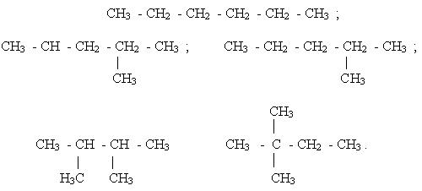
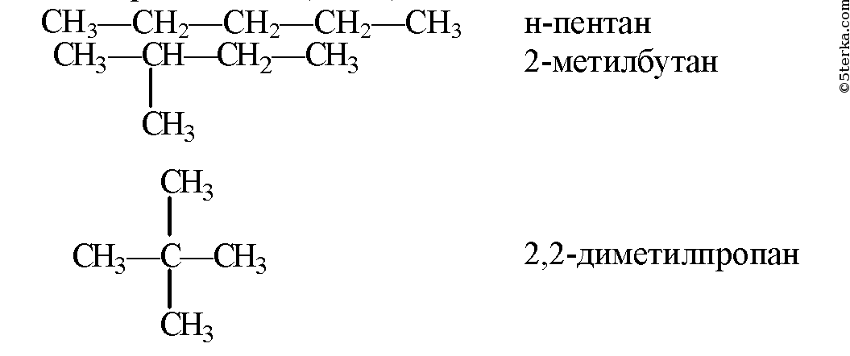
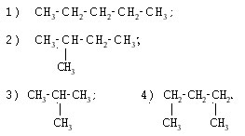
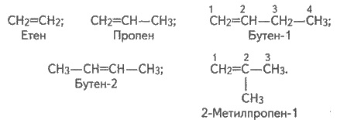
Які з речовин є ізомерами:
1
2
3
6
4
5
7
8
Notes:
Запропонувати обгрунтувати власний вибір та з'ясувати вид ізомерії

Slide 11
Домашнє завдання
Записати за допомогою структурних формул 5 можливих ізмерів сполук складу С6Н12; С7Н14
Встановити відповідність:
 | А | Б | В | Г
1
2
3
4
а) гексан 1) С8Н18
б) нонан 2) С7Н16
в) октан 3) С6Н14
г) гептан 4) С9Н20

